Slide 1

智能商超
IntelligentSupermarket
介绍人：
2021.7.11
Design Grey wind

Slide 2
目录
1
团队介绍
CONTENTS
2
项目介绍
3
项目演示
4
开发总结

Slide 3
1
团队介绍
PLEASE ADD THE SLIDE TITLE HERE

Slide 4
团队介绍
组长：
组员：
个性爱好：
工作分工：
工作占比：
个性爱好：
工作分工：
工作占比：
组员：
组员：
个性爱好：
工作分工：
工作占比：
个性爱好：
工作分工：
工作占比：

Slide 5
2
项目介绍
PLEASE ADD THE SLIDE TITLE HERE

Slide 6
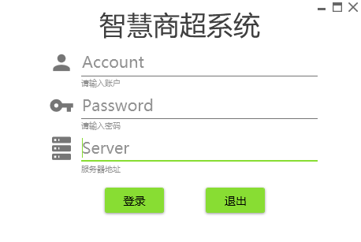

项目介绍
项目简介
《智能商超》是一套基于物联网应用技术的现代智能超市管理系统，通过该系统可以商品货物的进销存管理，另外还可以监控和管理整个超市的环境，实现智能化和信息化管理，提高超市整体管理的水平和效率。是一套基于SQL Server数据库开发的C#应用程序，采用windows图形界面技术，提供了良好的用户交互图形界面，强大的系统功能，方便用户实现快速上手和操作使用。
__________

Slide 7
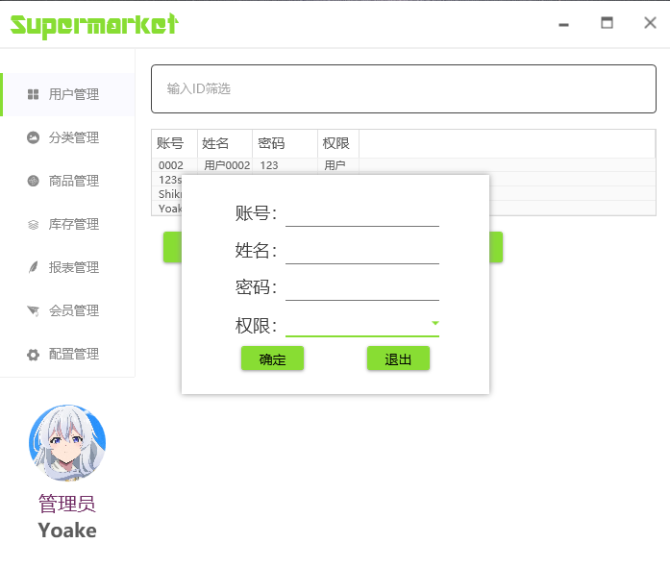
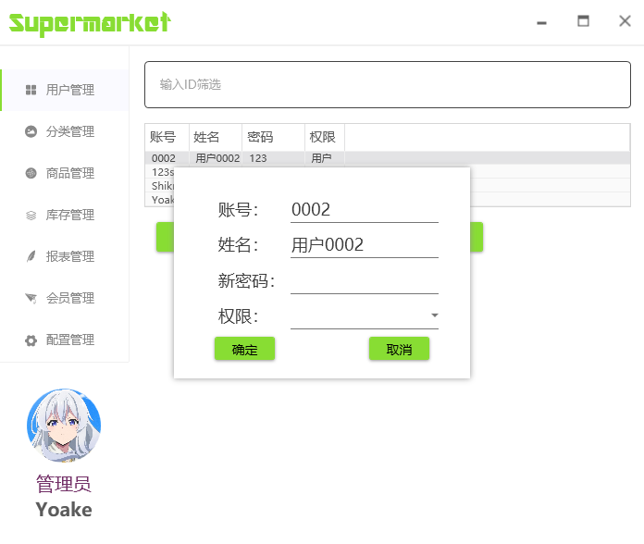
用户管理

Slide 8
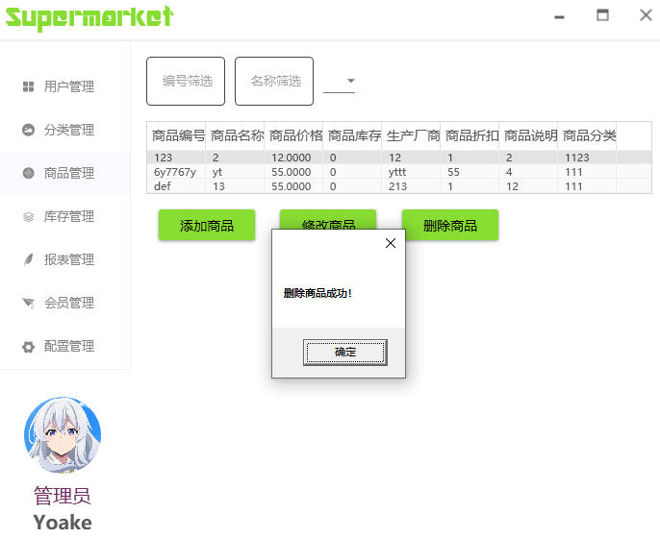
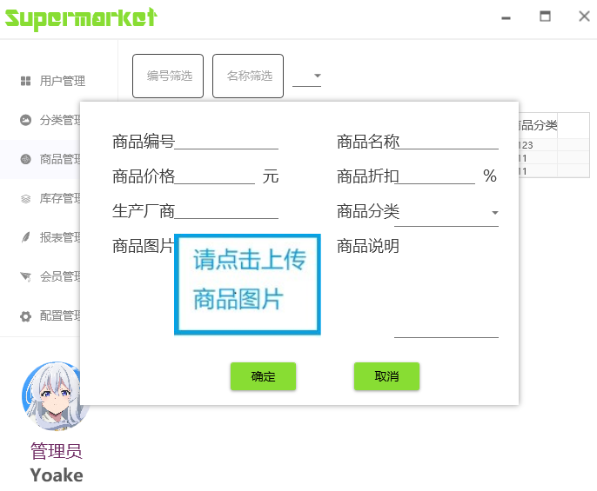
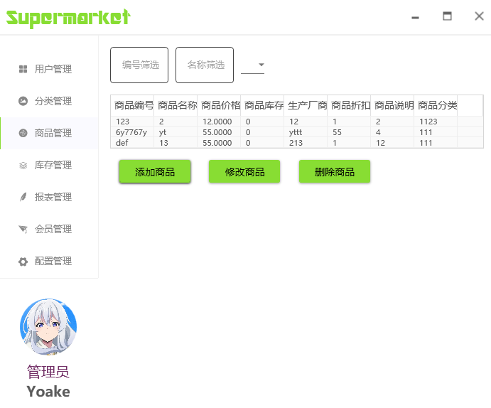
商品管理
Add key words
Add key words
Add key words

Slide 9
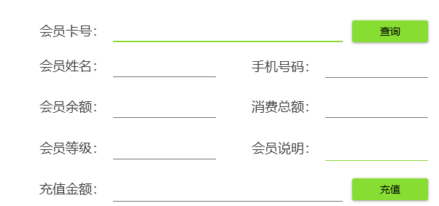
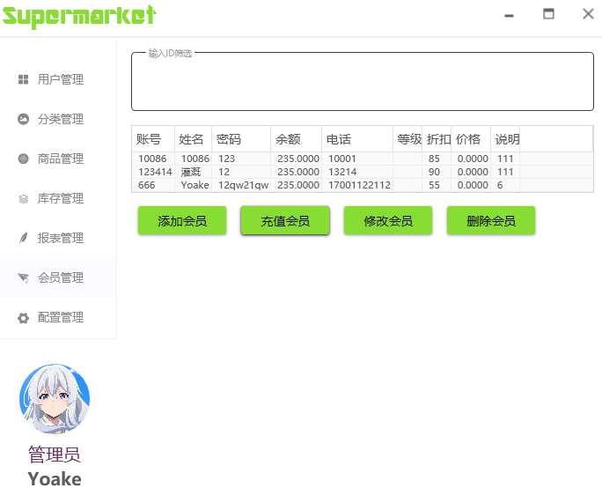
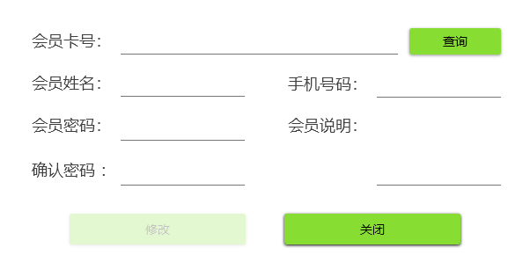
会员管理

Slide 10
3
项目演示
PLEASE ADD THE SLIDE TITLE HERE

Slide 11
4
开发过程总结
PLEASE ADD THE SLIDE TITLE HERE

Slide 12


请在此添加幻灯片标题
请添加正文小标题
请在此处添加正文内容，默认微软雅黑字体，建议采用1.5倍行距和两端对齐方式。
01
请添加正文小标题
请在此处添加正文内容，默认微软雅黑字体，建议采用1.5倍行距和两端对齐方式。
02
请在此处添加正文内容，默认微软雅黑字体，建议采用1.5倍行距和两端对齐方式。
Please add
key words here
请添加正文小标题
03
请在此处添加正文内容，默认微软雅黑字体，建议采用1.5倍行距和两端对齐方式。

Slide 13
感谢聆听
THANK YOU
20XX.12.12

